Slide 1
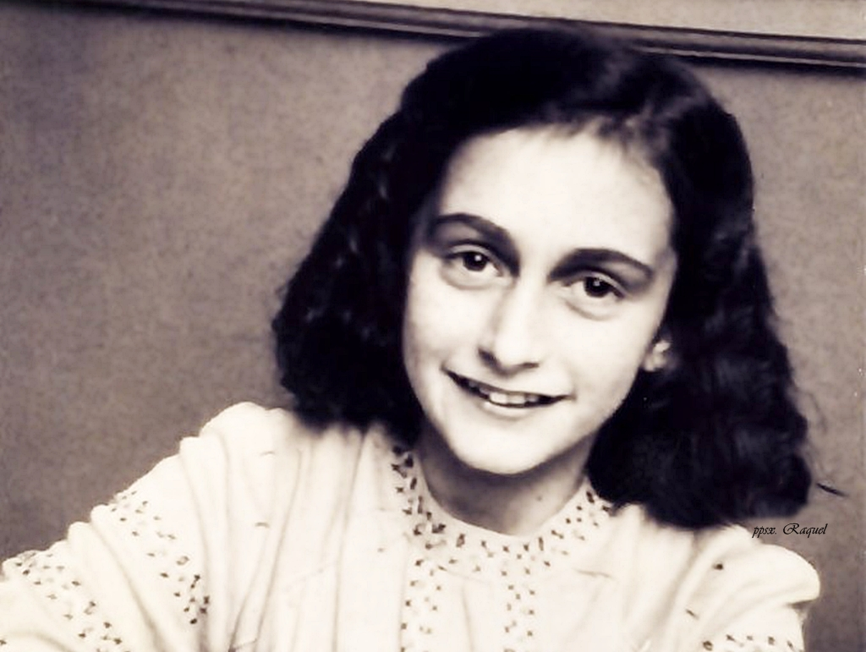
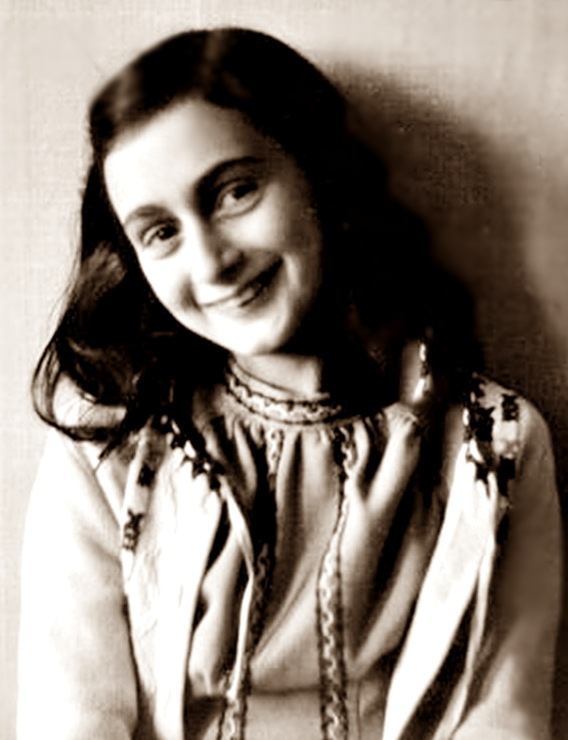









Slide 2
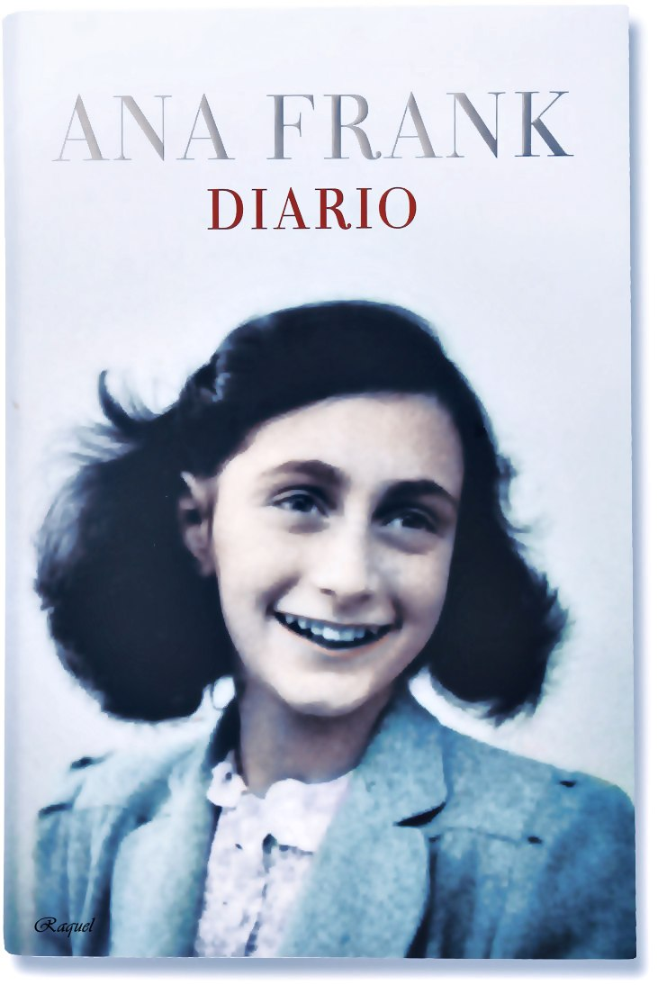
· Ana Frank
· Annelies Marie Frank Hollander
conocida en español como Ana Frank y en inglés como Anne Frank, nació en, fue una niña judía alemana, mundialmente conocida gracias al Diario de Ana Frank, la edición en ... Wikipedia
Fecha de nacimiento: 12 de junio de 1929, Fráncfort del Meno, Alemania
Fecha de la muerte: marzo de 1945, Bergen-Belsen, Alemania
Películas: El diario de Ana Frank
Libros: Diario de Ana Frank, Diario de Ana Frank/ Diary of Anne Frank
Padres: Otto Heinrich Frank, Edith Frank
Hermanos: Margot Frank

Slide 3
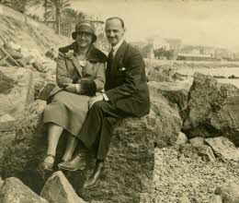
La vida en Alemania
1925
Después de casarse, Otto y Edith Frank se establecen en Fráncfort del Meno. Los hijos no tardan en llegar: Margot en 1926 y Ana en 1929. Los primeros años son felices, pero la crisis económica hace que el NSDAP de Hitler vaya ganando terreno. En 1933, Hitler asume el mando del gobierno alemán. Otto y Edith Frank están muy preocupados. No solo el hecho de ser judíos, la crisis económica también es causa de graves problemas. Buscan una salida.

Slide 4
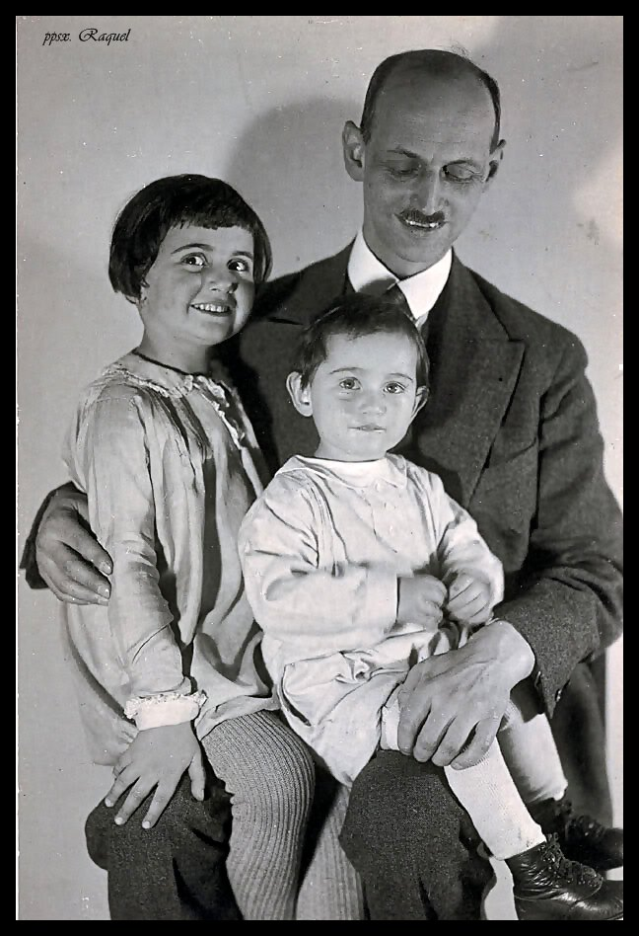
1933
A Otto Frank se le presenta la oportunidad de fundar una empresa en Ámsterdam. Edith, Margot y Ana se reúnen con él en Holanda. Se instalan en una casa que da a la plaza Merwede. Los Frank vuelven a sentirse libres y a salvo. Las niñas van a la escuela, Otto trabaja con afán en su empresa y Edith se ocupa de la casa. Pero entonces estalla la Segunda Guerra Mundial. El 10 de mayo de 1940, Alemania invade Holanda. Los Frank están otra vez en peligro. Segunda Guerra Mundial. El 10 de mayo de 1940, Alemania invade Holanda. Los Frank están otra vez en peligro.

Slide 5
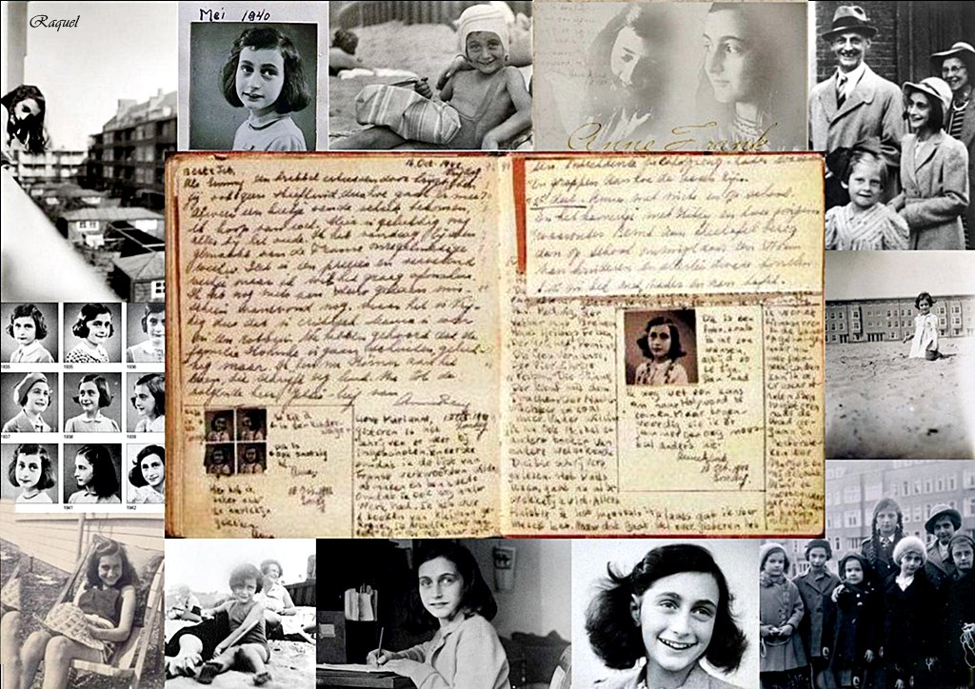

Slide 6
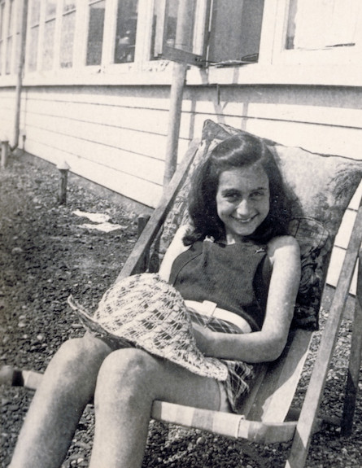
1940
Al estar Holanda ocupada, cambian muchas cosas para los Frank. Tanto en la vida privada como en la empresa de Otto, les imponen cada vez más restricciones. Cuando a Margot le llega una citación para viajar a un campo de trabajo en Alemania, a Otto y a Edith les parece que la situación se ha vuelto demasiado peligrosa y deciden esconderse con sus niñas.

Slide 7
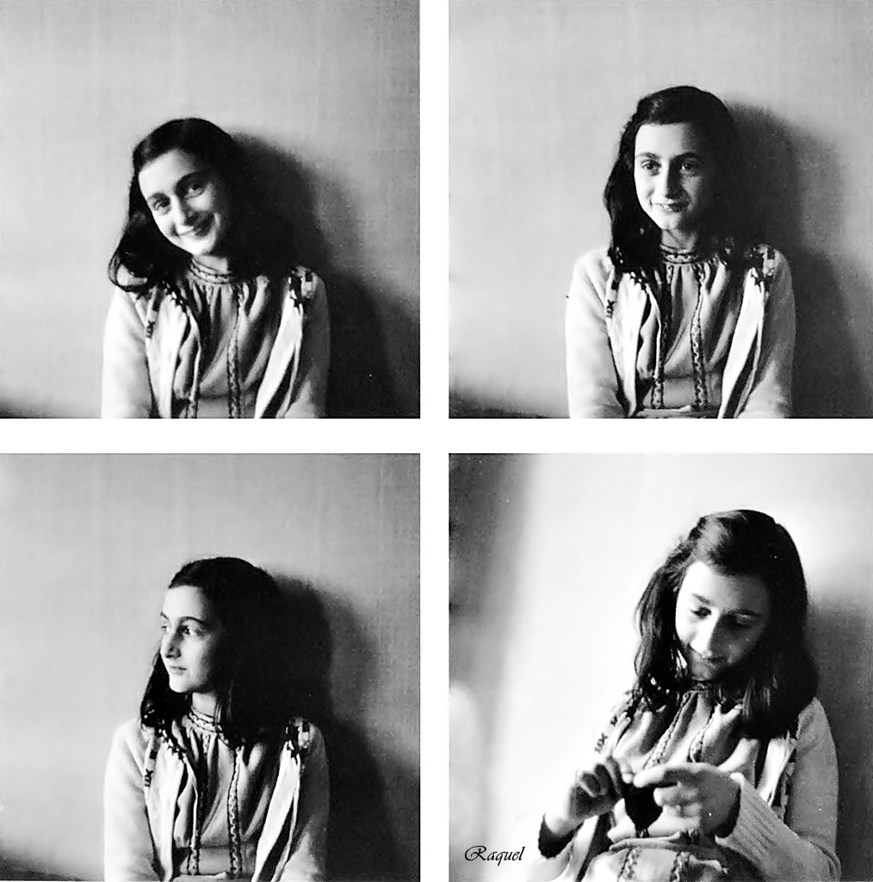

Slide 8
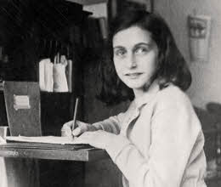
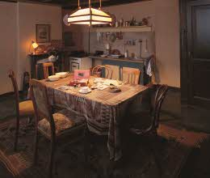
1942
Además de los Frank, hay otros cuatro judíos escondidos en la casa de atrás: Hermann y Auguste van Pels con su hijo Peter, y Fritz Pfeffer. Cuatro oficinistas de la empresa de Otto ayudan y protegen a los escondidos. Éstos temen cada día que los descubran. Y la vida de ocho personas tan apretujadas no es nada fácil.
En la casa de atrás Ana no hace únicamente apuntes en su diario. También escribe pequeñas historias y copia en un cuaderno frases bonitas de otros autores. Ana desea que después de la guerra su diario se publique en forma de novela, lo que la lleva a reescribirlo. Pero no logrará acabar esa tarea: antes, es descubierta y detenida.

Slide 9

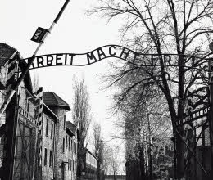
1944
El 4 de agosto de 1944 detienen a los escondidos. Alguien los ha delatado. Son deportados a Auschwitz previo paso por el campo de tránsito de Westerbork. Tan sólo Otto Frank sobrevive a los campos; los otros siete escondidos hallan la muerte. Hermann van Pels muere en la cámara de gas, Auguste es empujada a las vías de un tren durante un traslado. Los demás mueren por inanición y enfermedad. Nunca logró esclarecerse quién fue el delator.

Slide 10
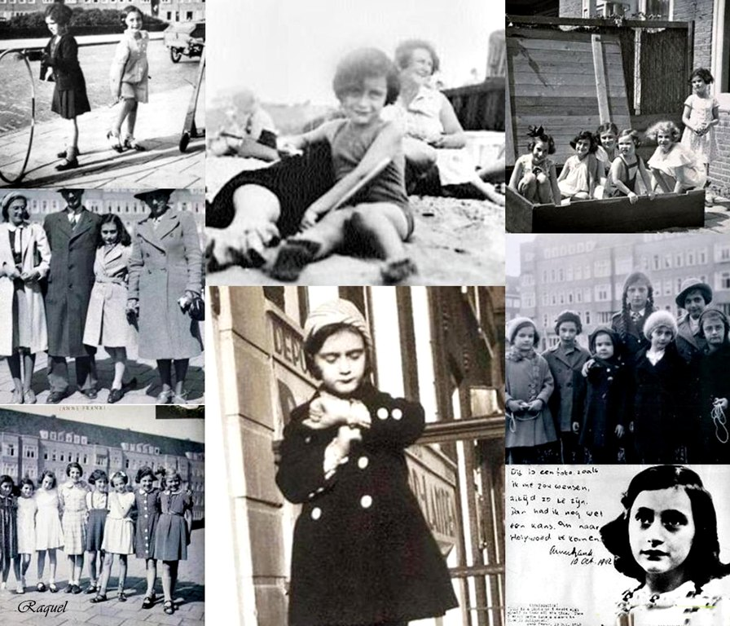

Slide 11
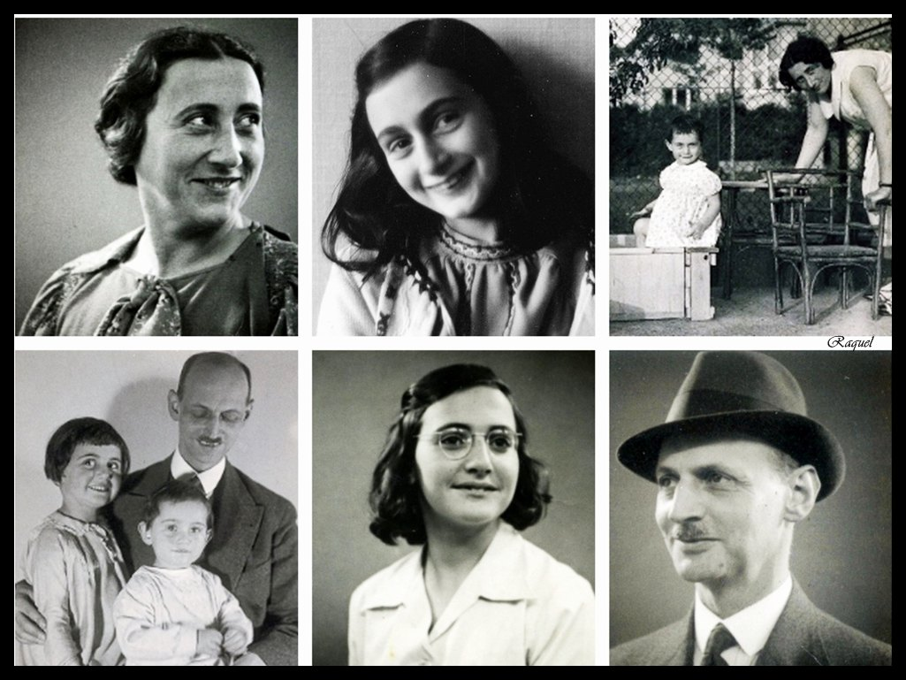

Slide 12
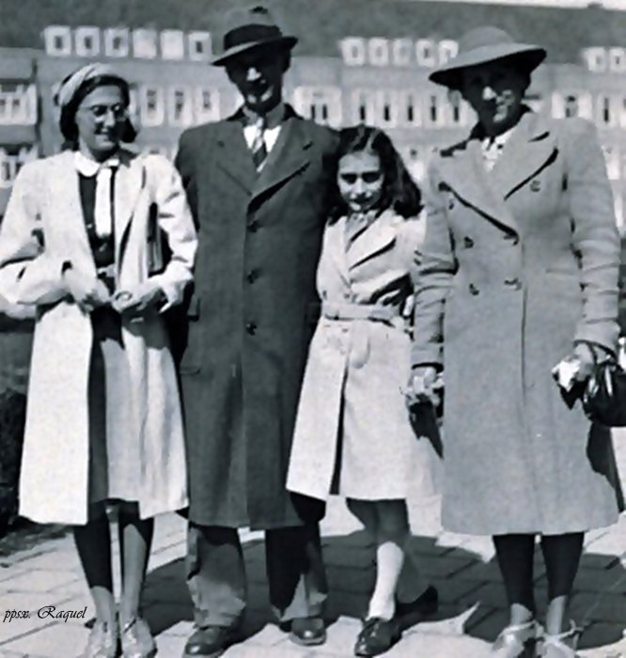

Slide 13
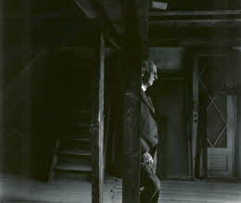
1945
Tras la liberación de Auschwitz, Otto regresa a Ámsterdam. Durante el viaje se entera de la muerte de Edith. Una vez en Ámsterdam, se dirige a la casa de Miep y Jan Gies. Tiene la esperanza de que Ana y Margot estén aún con vida, pero luego le llega la noticia de que tampoco ellas han sobrevivivo a la guerra. Miep le entrega los papeles que componen el diario de Ana. Ana quería que su diario se publicase después de la guerra, y ese deseo finalmente se cumple.

Slide 14
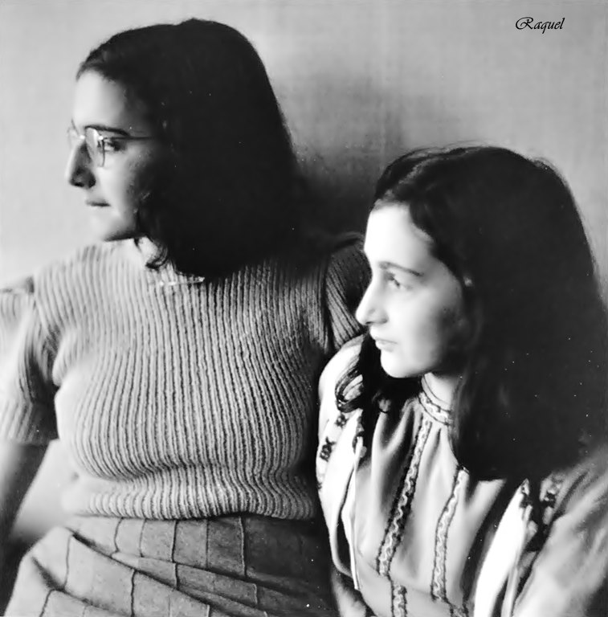

Slide 15
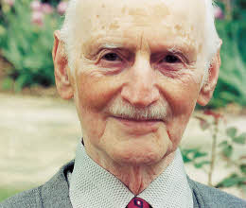
1947
Después de la guerra, Otto Frank se empeña en luchar por los derechos humanos y el respeto. Contesta miles de cartas de personas que han leído el diario de su hija. Éste se traduce a varios idiomas y es objeto de una obra de teatro y una película. En todo el mundo la gente se entera de la historia de Ana Frank y queda muy impresionada.

Slide 16
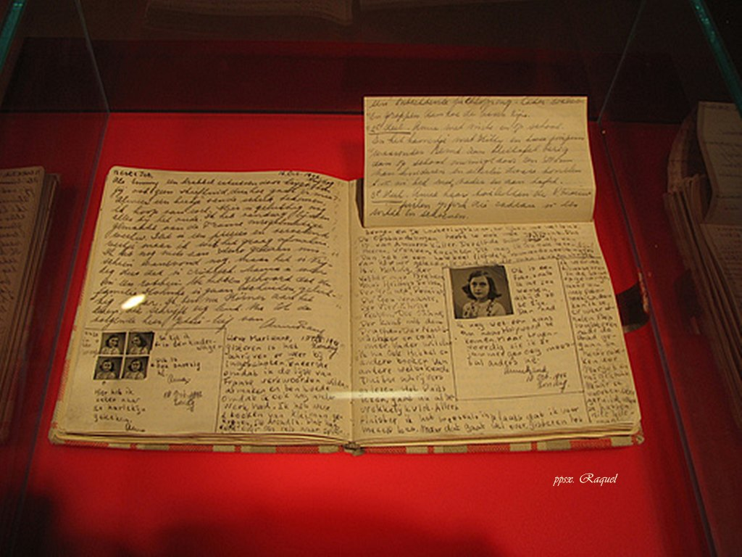

Slide 17
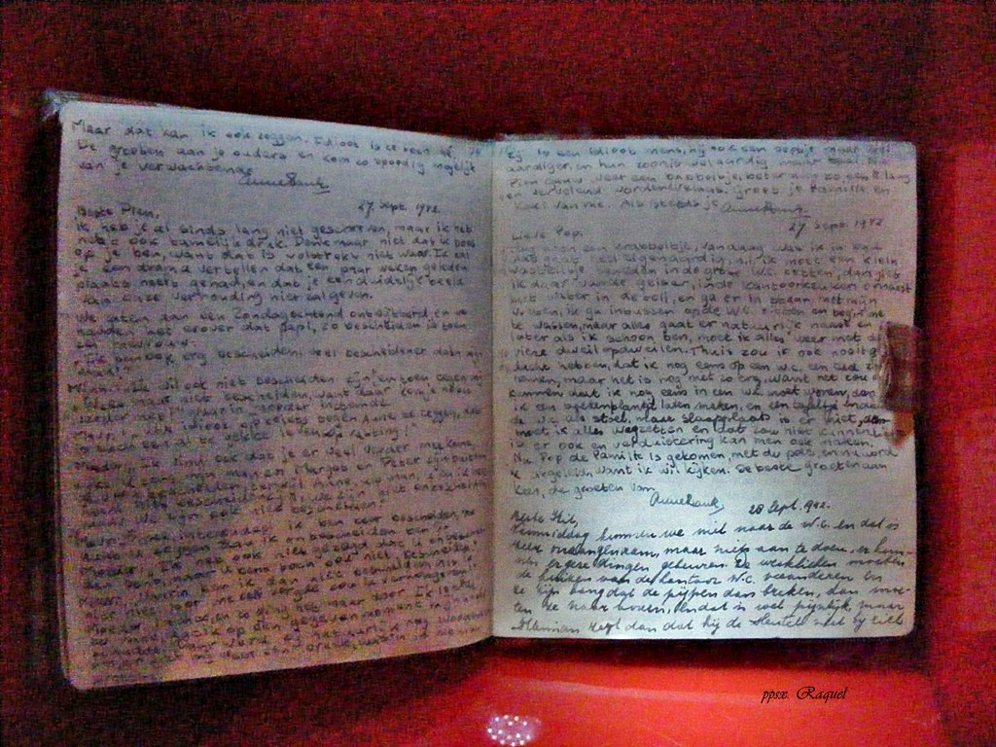
Diario original

Slide 18
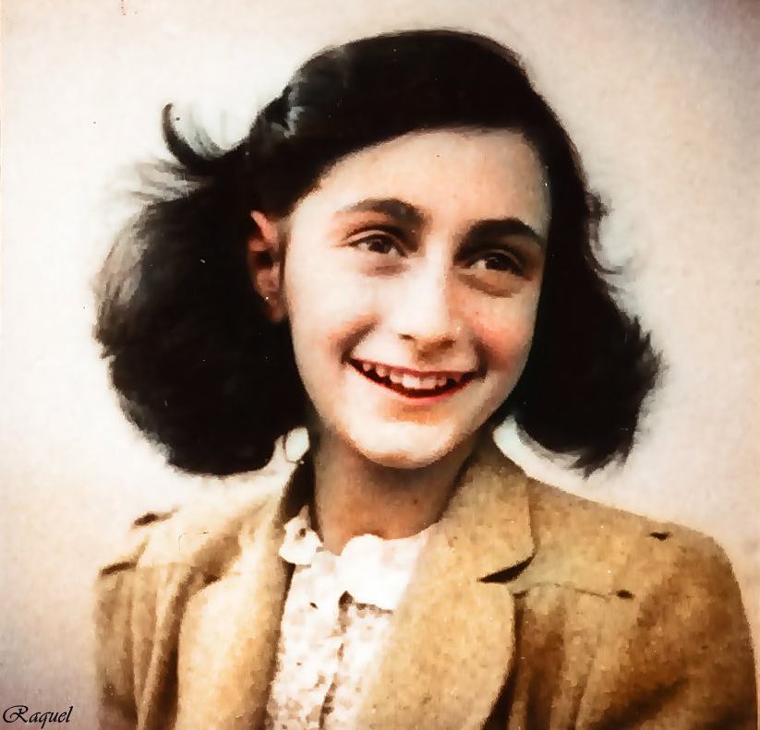

CASA MUSEO
ANA FRANK
AMSTERDAM

Slide 19
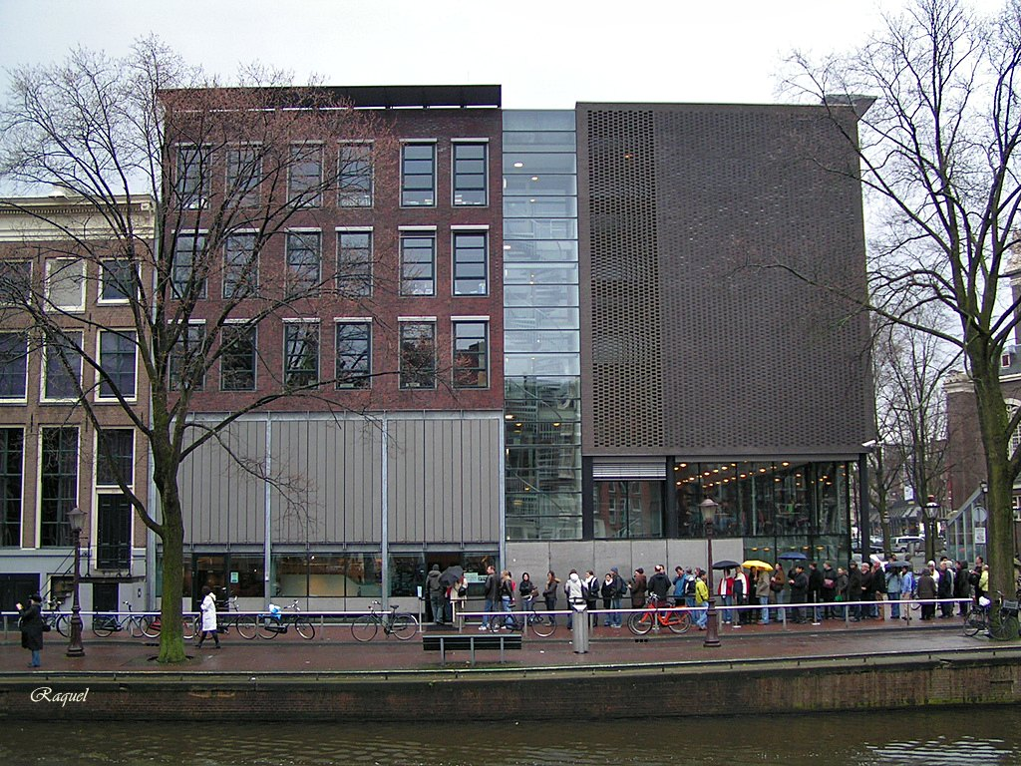

Slide 20
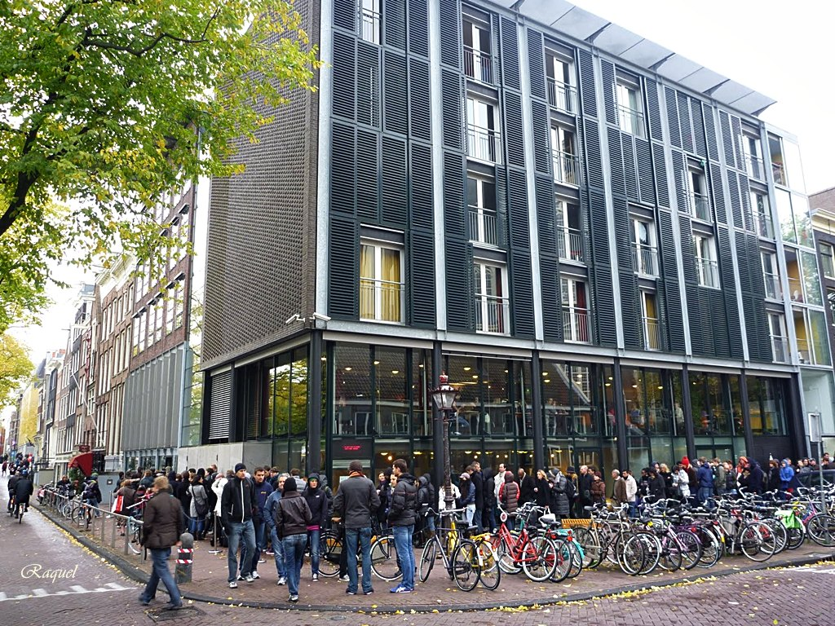

Slide 21
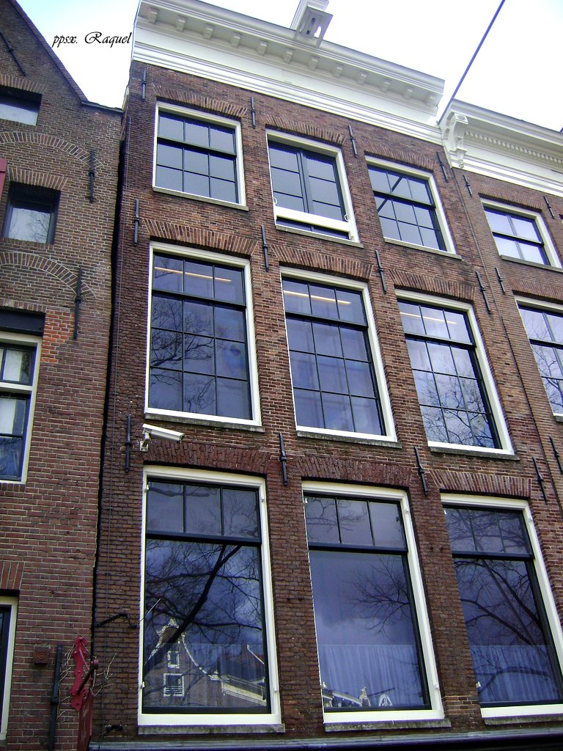

Slide 22
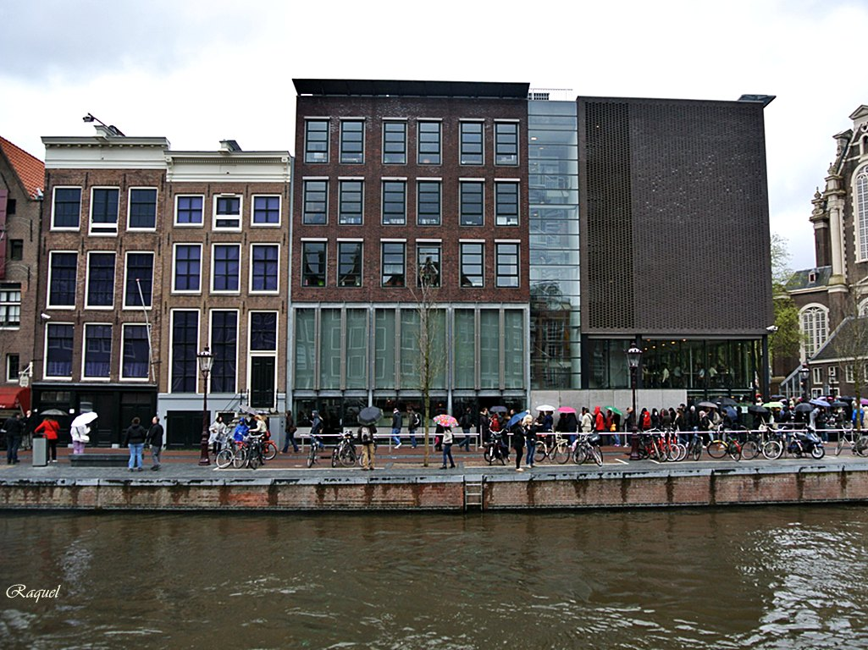

Slide 23
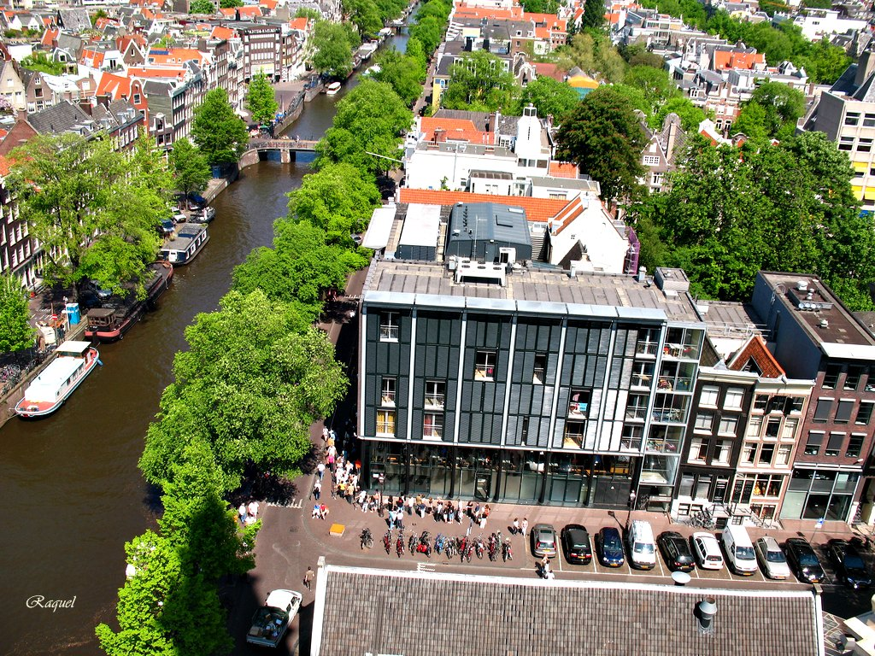

Slide 24
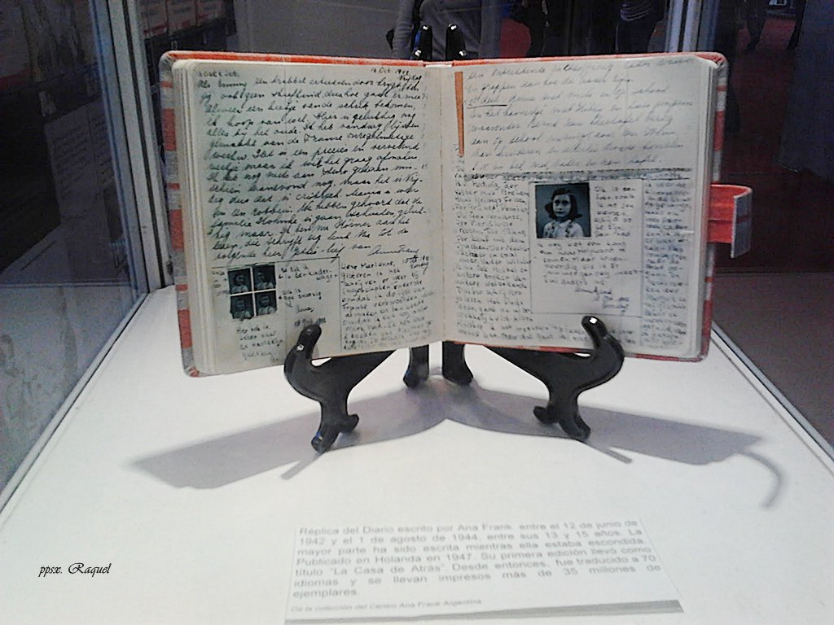

Slide 25
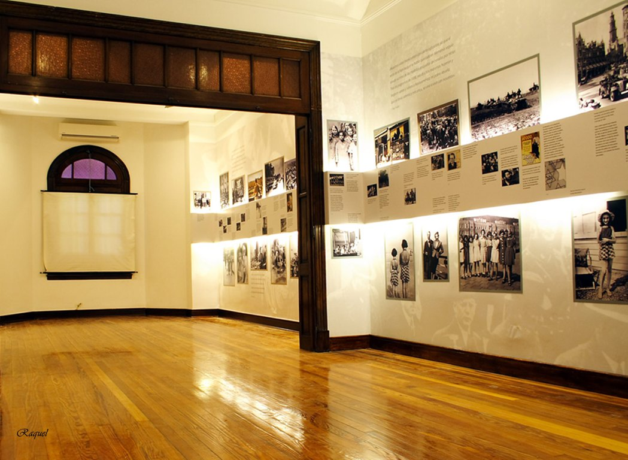
El Museo Madame
Tussauds De Berlín

Slide 26
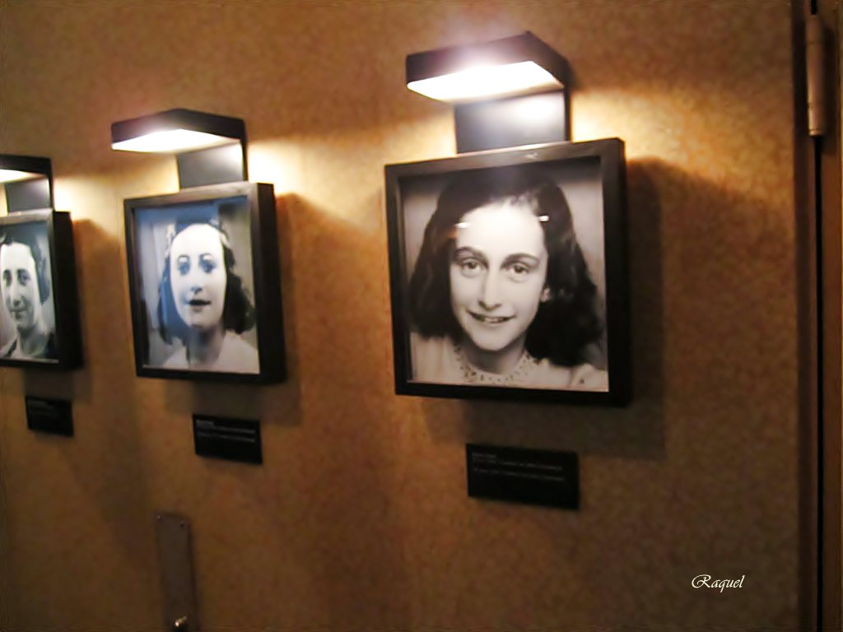

Slide 27
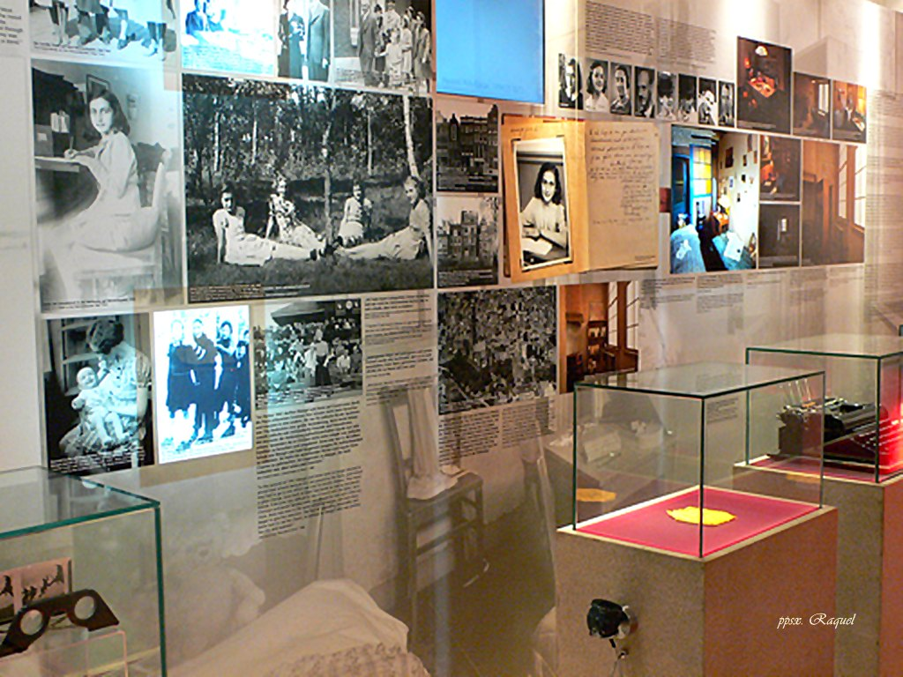

Slide 28
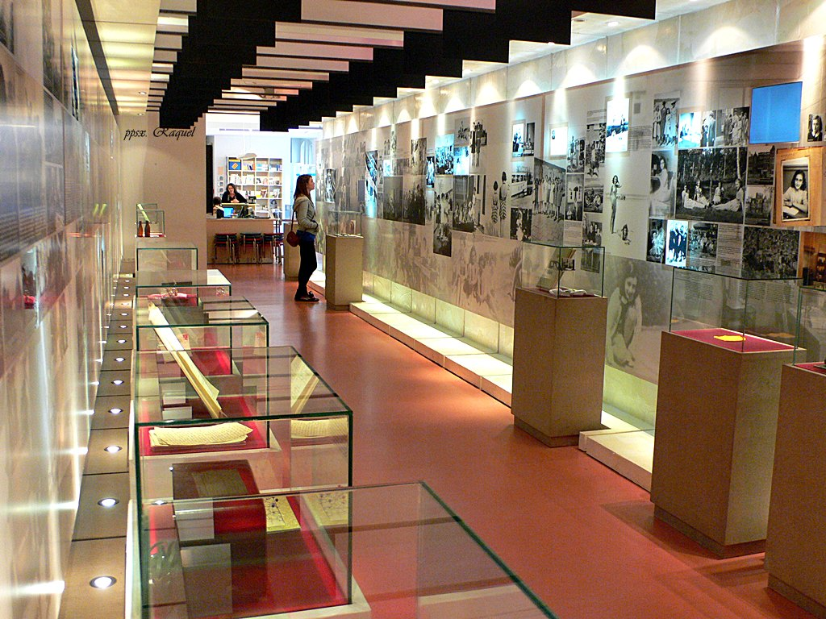

Slide 29
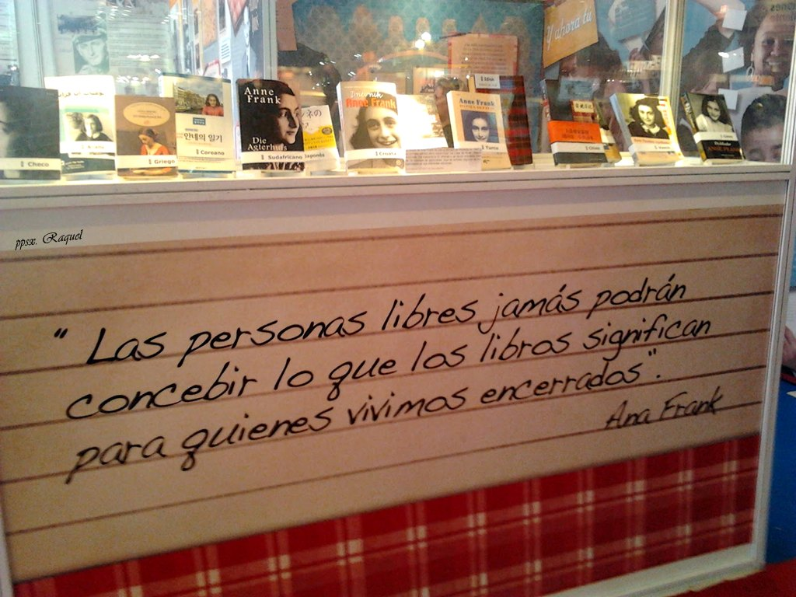

Slide 30
La figura de cera muestra a la célebre adolescente, sonriente, delante de su diario abierto sobre el escritorio, en un entorno que recrea la pequeña habitación en la que se escondió de la persecución nazi.
El gran éxito de la réplica en cera en la sucursal del museo Madame Tussauds de Amsterdam ha llevado al museo berlinés a optar por exponer su propia réplica de la joven judía.
Al acto de presentación en la capital alemana asistieron, además de alumnos de la escuela de educación primaria que lleva el nombre de la célebre niña, el director del Centro Anne Frank de Berlín, Thomas Heppener.
El diario de Anne Frank, en el que la joven judía describe la persecución de la que fueron víctimas ella y su familia, constituye uno de los testimonios más conmovedores de ese triste periodo.

Slide 31
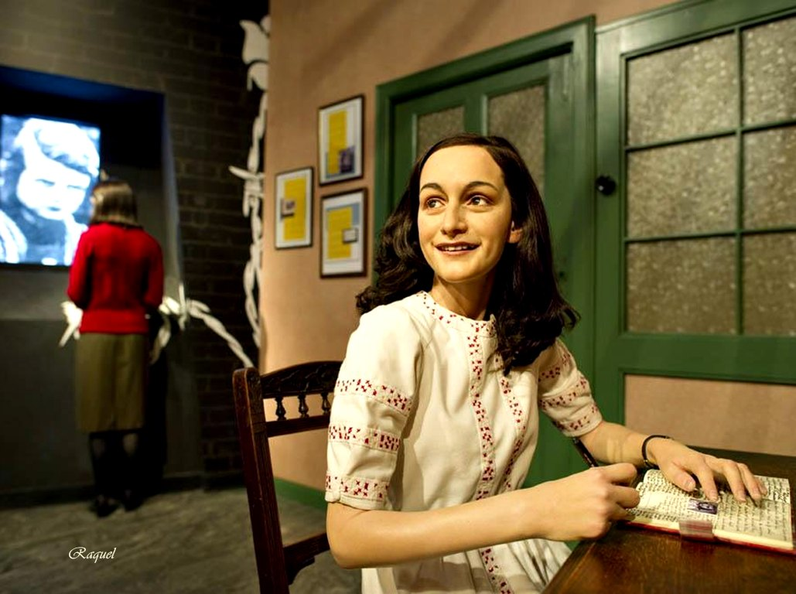
RÉPLICA EN CERA EN EL MUSEO MADAME TUSSAUDS DE BERLÍN.

Slide 32
A finales de febrero, el Museo Judío de Fráncfort anunció que el legado de Anne Frank, que actualmente se conserva en la fundación de Basilea (Suiza) que lleva su nombre, regresará hasta 2015 a la ciudad alemana que la vió nacer.
Varios centenares de piezas pertenecientes a la familia, entre cuadros, fotos, muebles, cartas y objetos de recuerdo, serán entregados como préstamo permanente al museo alemán, donde serán guardados, expuestos y puestos a disposición de los expertos.
No obstante, el original de su famoso diario permanecerá en Amsterdam, donde fue escrito

Slide 33
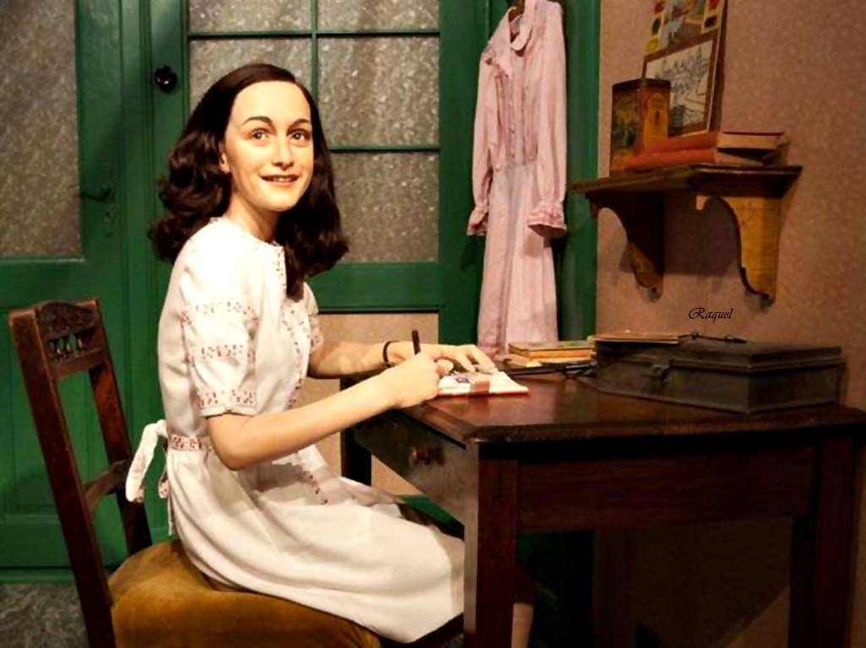

Slide 34
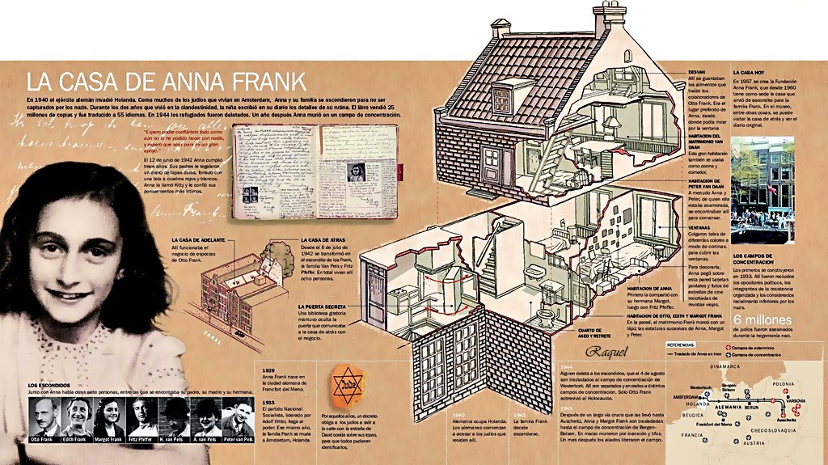

Slide 35
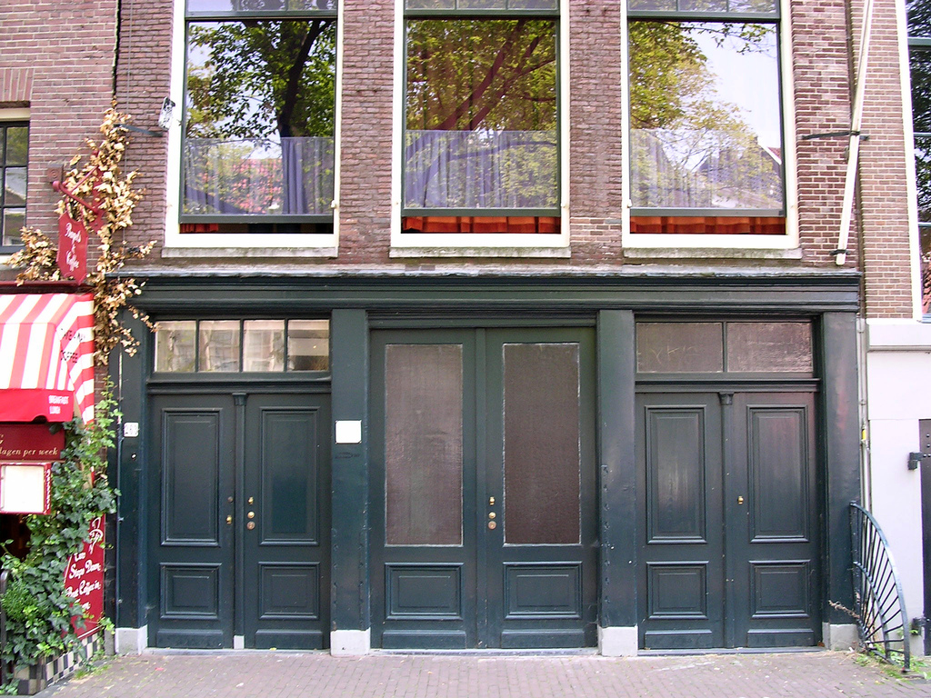
Raquel

Slide 36
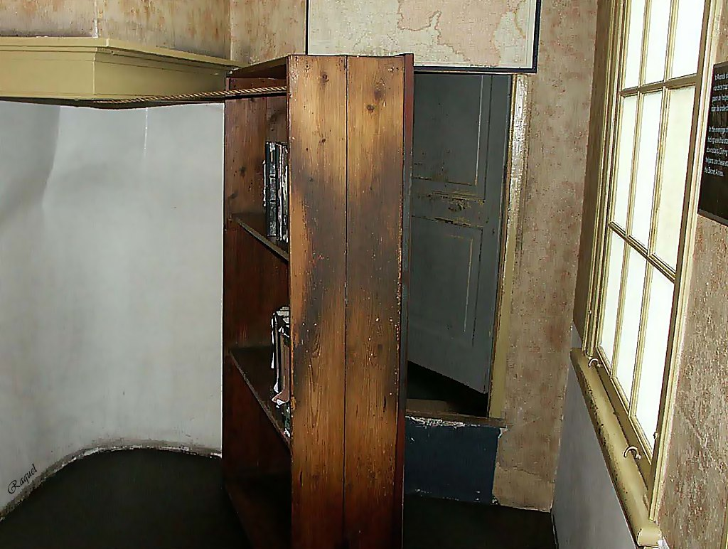

Slide 37
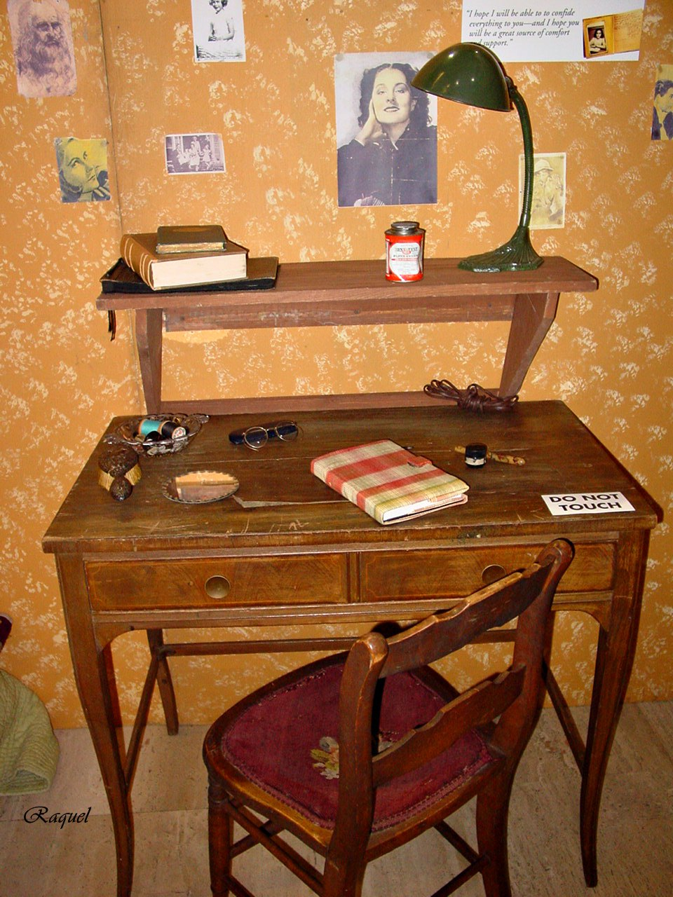

Slide 38
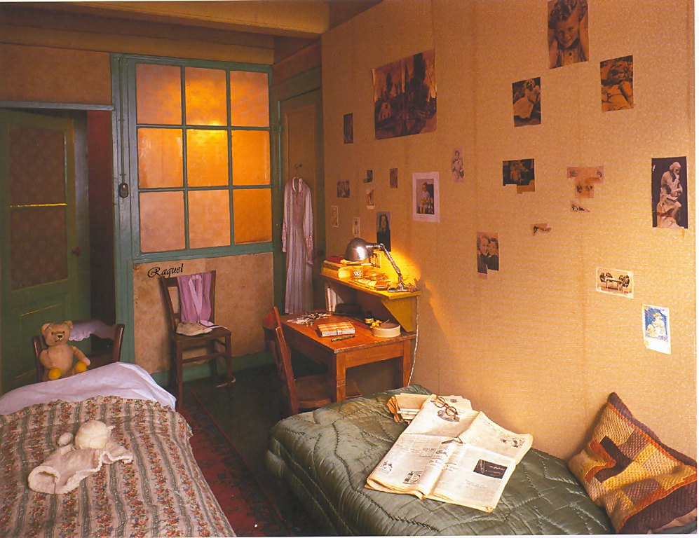

Slide 39
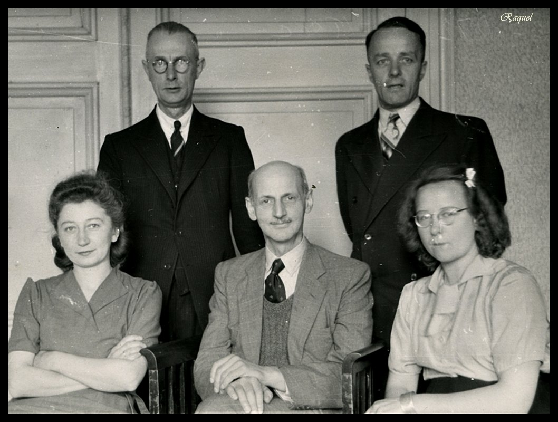
Miep gies johannes kleiman otto frank
Victor kugler bep voskuijl opekta 1945

Slide 40
Miep se mantuvo profundamente involucrada en el recuerdo de Ana Frank y en la difusión del mensaje de su historia hasta el último momento. Todos los días recibía cartas provenientes de todo el mundo con preguntas sobre su relación con Ana Frank y su rol como protectora. “No soy una heroína”, dijo una vez, “No fue algo que yo planeara con antelación, simplemente hice lo que pude para ayudar”. Le sobreviven un hijo, una hija política y tres nietos. Hermine (Miep) Gies-Santrouschitz nació en Viena el 15 de febrero de 1909, y se mudó a los Países Bajos a los 11 años. En 1933 comenzó a trabajar como secretaria de Otto Frank en Opekta, su compañía de comercialización de productos gelificantes para hacer mermelada. Cuando Otto acudió a ella en la primavera de 1942 para pedirle que le ayudara a él y a su familia a esconderse, Miep no vaciló. Durante dos años se aseguró, junto a otros protectores, de que las personas escondidas (Otto Frank, su esposa Edith y sus hijas Margot y Ana, Hermann y Auguste Van Pels y su hijo Peter, y Fritz Pfeffer) tuvieran provisiones de alimentos y otros artículos esenciales. Su esposo Jan Gies conseguía los cupones de racionamiento y, como Miep, visitaba el anexo secreto regularmente.

Slide 41
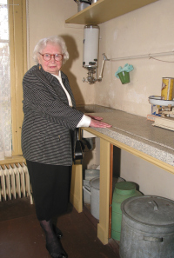
Al ayudar, ponían en riesgo sus propias vidas. Inmediatamente después del arresto de los escondidos, el 4 de agosto de 1944, Miep Gies recuperó y guardó los papeles del diario de Ana Frank. Cuando Otto Frank, único sobreviviente de la familia, salió de Auschwitz luego de la guerra, Miep se los entregó.
Al día de hoy, el diario se ha traducido a 70 idiomas y es uno de los libros más leídos del mundo. Cuando el diario se hizo más conocido, el valiente rol de Miep Gies en la historia cobró atención internacional. Recibió muchas condecoraciones, entre ellas la medalla Yad Vashem y una condecoración del gobierno alemán, la Bundesverdienst Kreuz. En 1995 fue nombrada Ridder (caballero) de la Órden de Orange-Nassau en los Países Bajos, y en el 2009 su ciudad natal, Viena, le otorgó el premio Goldener Rathausmann.
Raquel

Slide 42
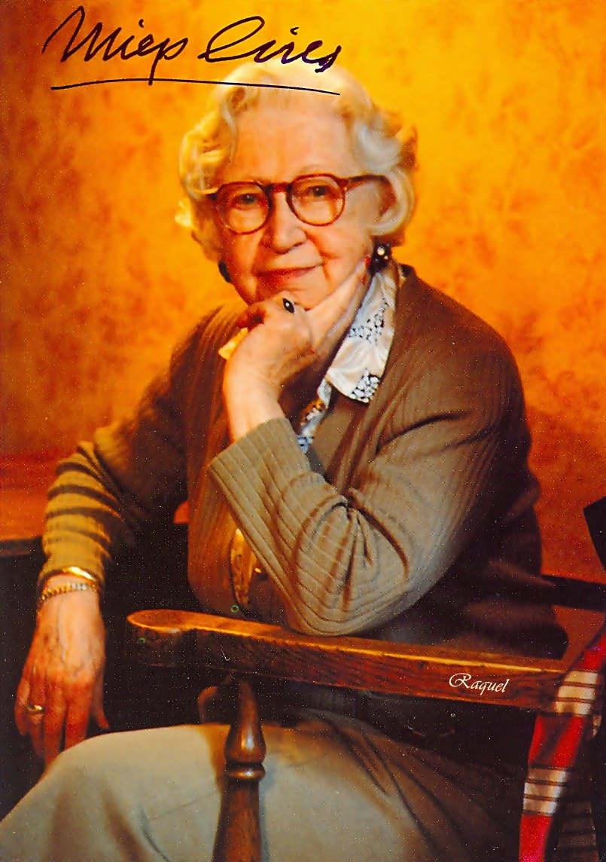
Miep Gies, protectora de Ana Frank, muere a los 100 años. Miep Gies, la última sobreviviente y más conocida de los protectores de Ana Frank y las personas que compartieron el escondite en una casa junto al canal en Amsterdam, falleció en Hoorn el 11 de enero de 2010, a la edad de 100 años.
Raquel

Slide 43
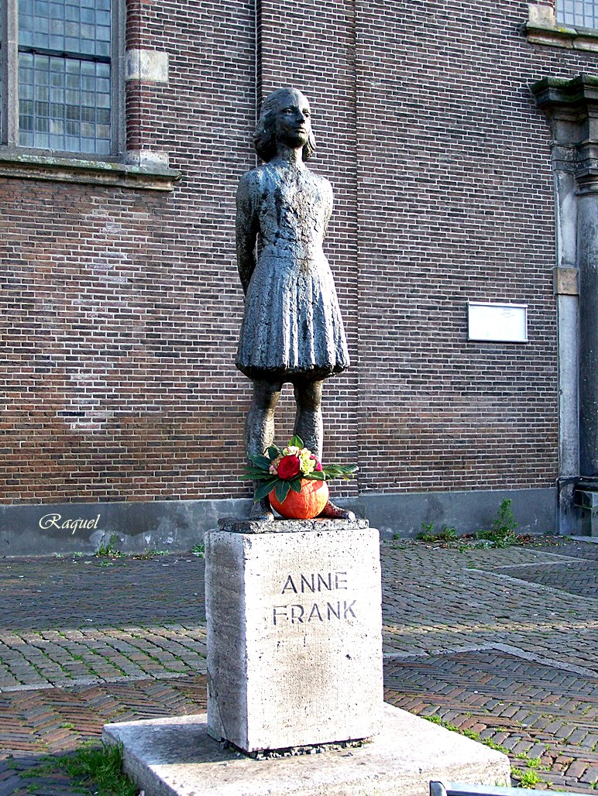

Slide 44
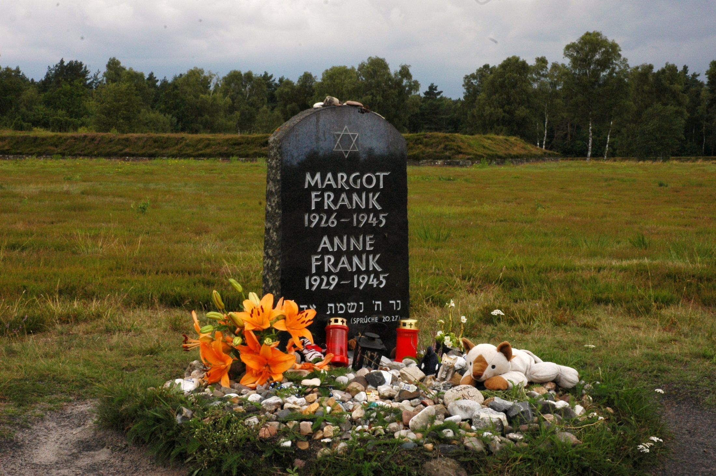

Slide 45
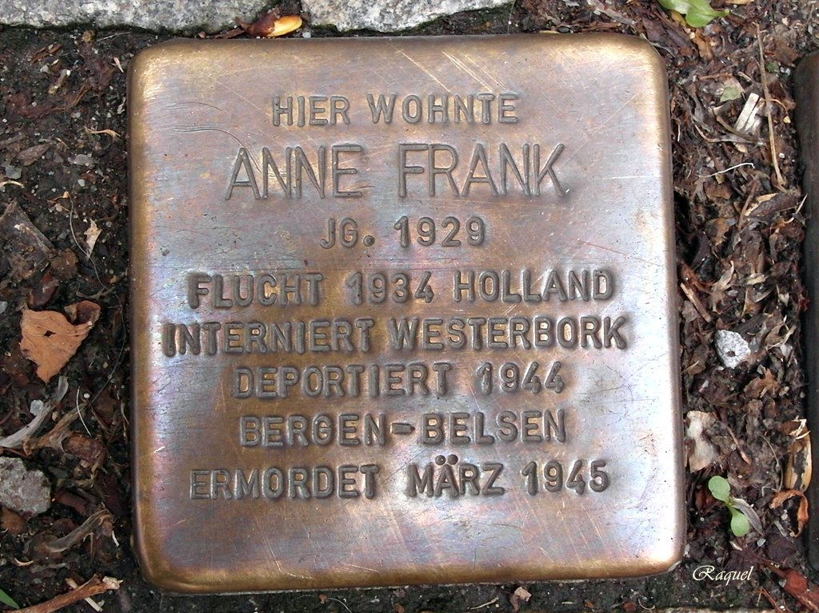

Slide 46
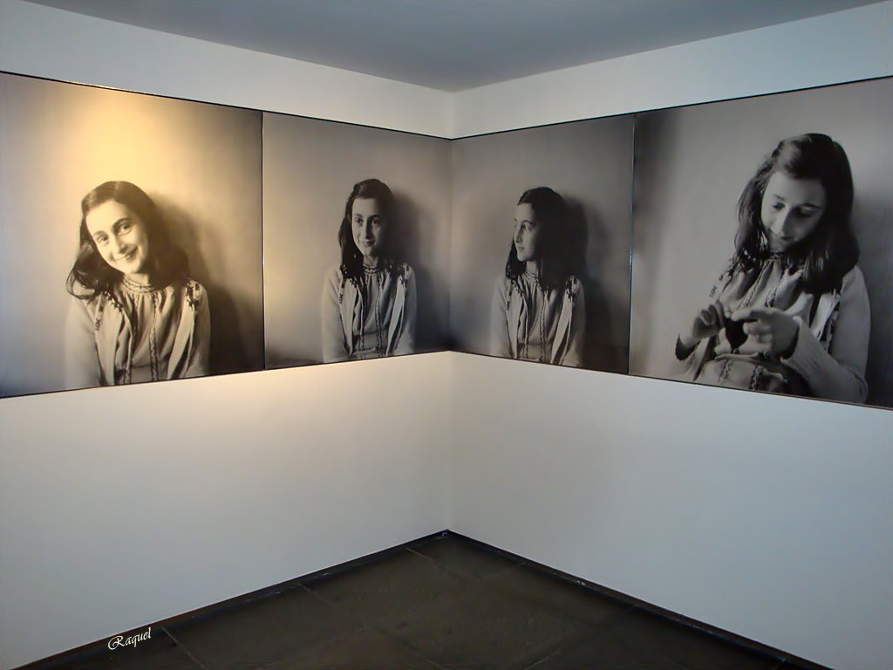


Slide 47




Accede a la sección que desees desde aquí:
PPS Exclusivos
Dedicatorias | Fechas Especiales | Graciosos | Historia y arte | Lugares | Musicales
Naturaleza y Ciencias | Política | Reflexión | Religiosos | Románticos | Salud
Si deseas recibir pps periódicamente en tu correo electrónico subscríbete aquí:

